Slide 1
АРИФМЕТИЧЕСКАЯ ПРОГРЕССИЯ
Прогресс (лат. progressus) – направление развития от низшего к высшему, поступательное движение вперед, к лучшему.

Slide 2
Устная работа

Slide 3
Какая закономерность наблюдается в каждой последовательности?

Slide 4
Арифметическая прогрессия
Арифметической прогрессией называется последовательность, каждый член которой, начиная со второго, равен предыдущему, сложенному с одним и тем же числом.
(a_{n}) - арифметическая прогрессия,
если a_{n+1} = a_{n}+d ,
где d-некоторое число.

Slide 5
d=a_{n+1}-a_{n}
a₁
a₂
a₃
a_{n-1}
a_{n}
a_{n+1}
+d
+d
+d
+d
+d
+d
+d

Slide 6
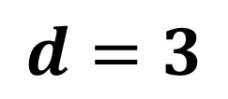
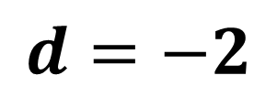
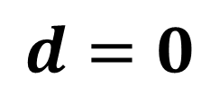
Последовательности заданы несколькими первыми членами? Есть ли среди них арифметические прогрессии?
1) 1; 4; 7; 10;...
2) 1; 4; 15; 18;...
3) 1; -1; -3; -5;…
4) 4; 4; 4; 4;…

Slide 7
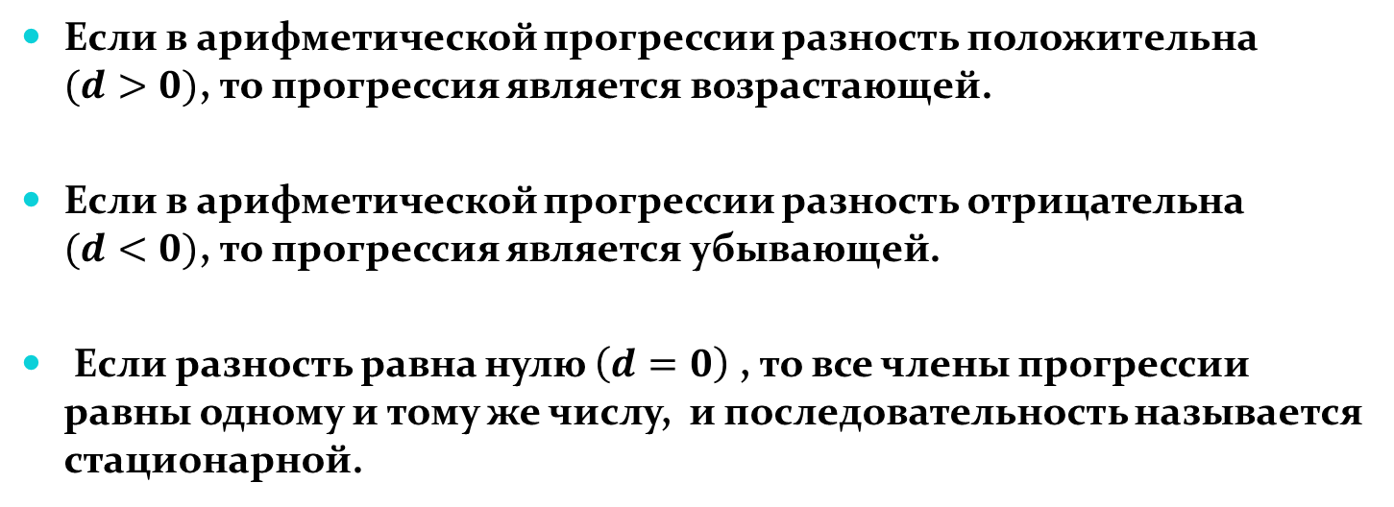
Какой вывод из этих прогрессий можно сделать?

Slide 8
Задача.

Slide 9
Формула n-го члена
a₁
a₂=a₁+d
a₃=a₂+d=(a₁+d)+d =a₁+2d
a₄=a₃+d=(a₁+2d)+d=a₁+3d
a₅=a₄+d=(a₁+3d)+d=a₁+4d
……………………..
a_{n}=a₁+(n-1)d
a_{n}=a₁+d (n-1)

Slide 10
Задача.

Slide 11
Домашнее задание:

